Slide 1

CIENCIA DE DATOS EN PYTHON
Carlos Eduardo carrera rodas

Slide 2

FaSES DEL PROYECTO
Base de datos AWS
Vínculo DBEAVER, Python
Análisis de datos en python
Exploración de datos y ETL

Slide 3

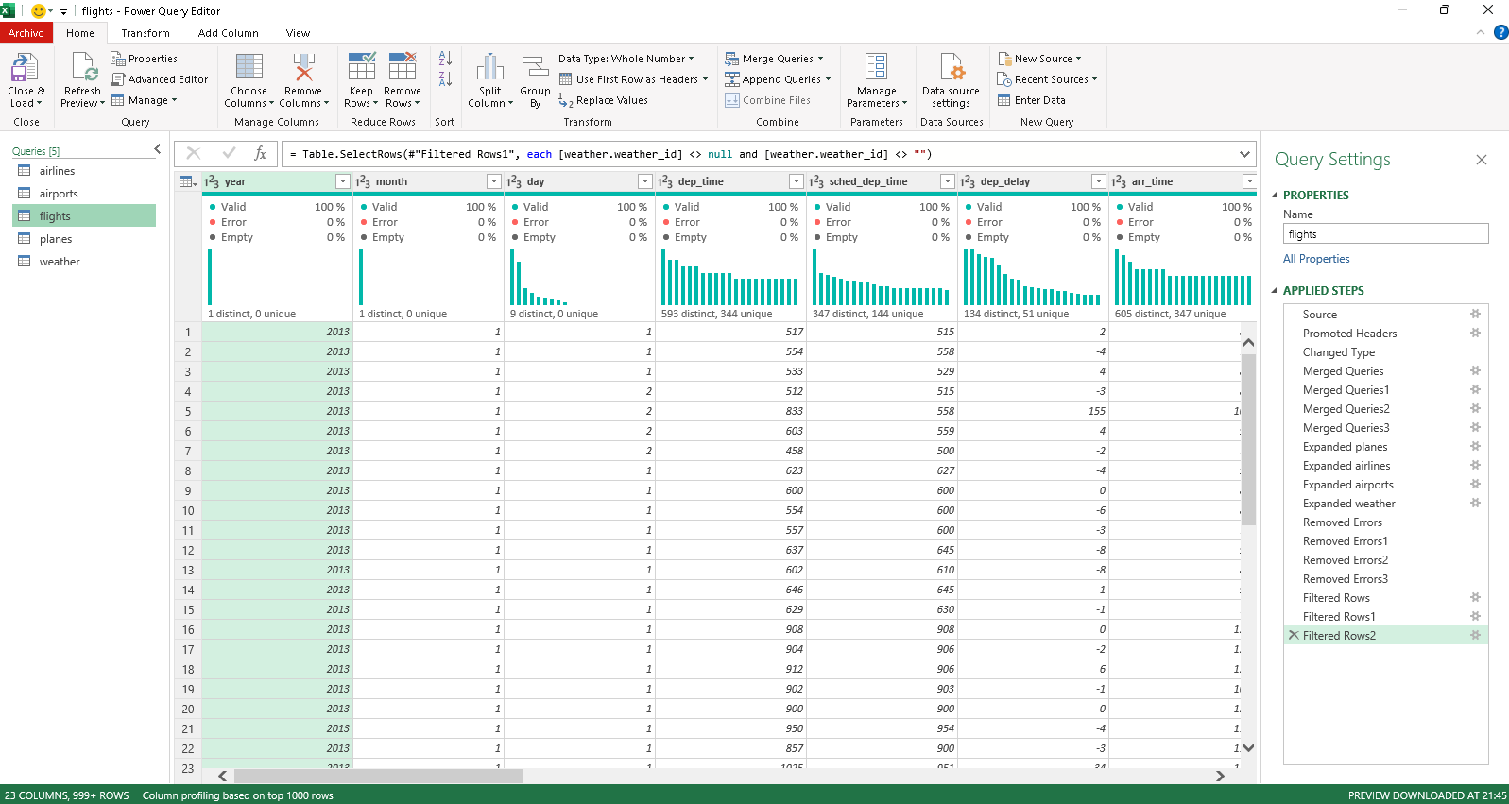
Exploración de archivos y etl

Slide 4

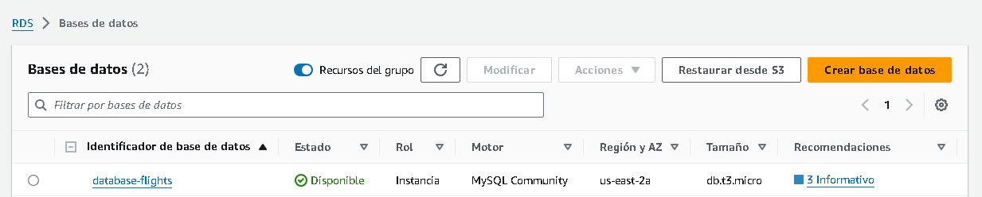
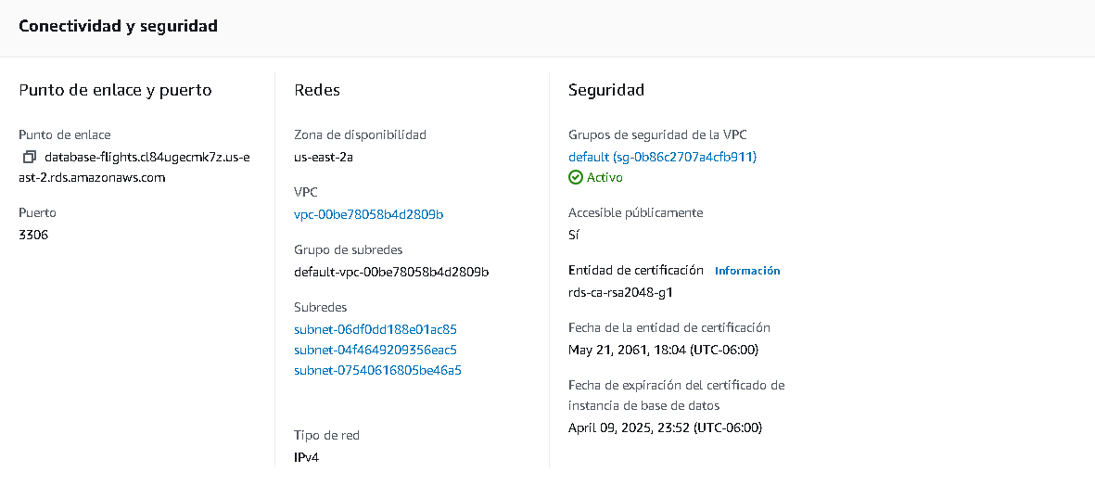
CREACION DE BASE DE DATOS AWS

Slide 5
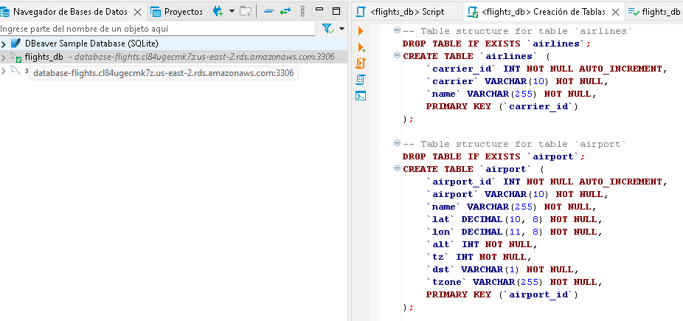
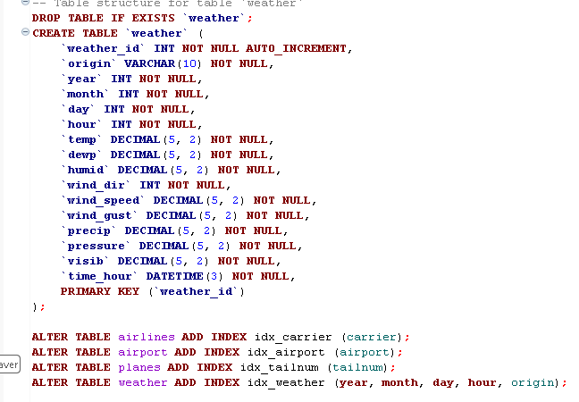
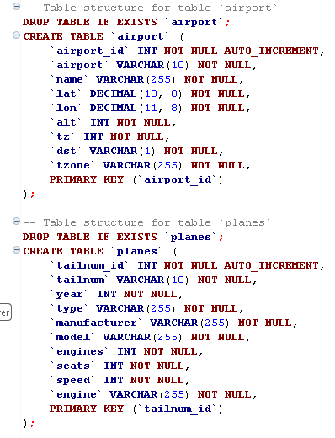
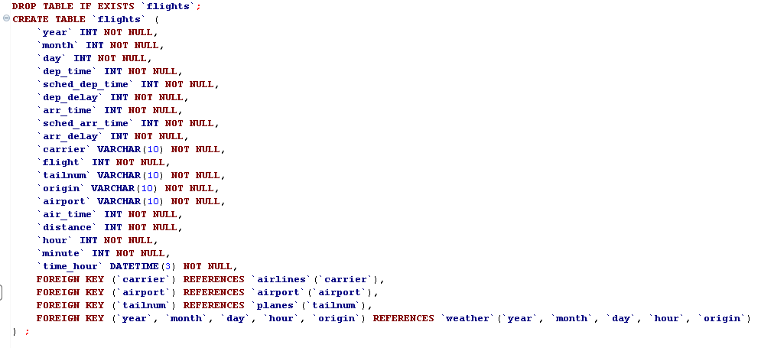
CREACION DE TABLAS EN DBEAVER

Slide 6
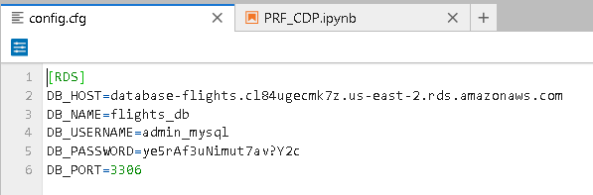
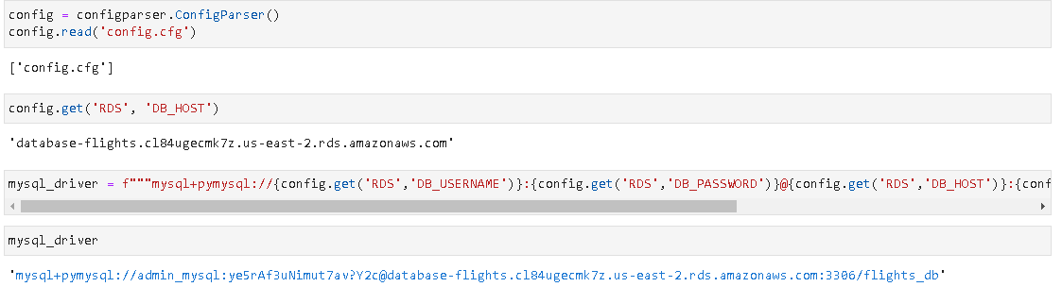
Conexión de Python con base de datos de aws y dbeaver

Slide 7
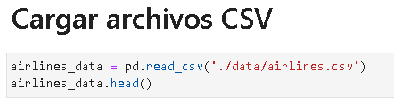
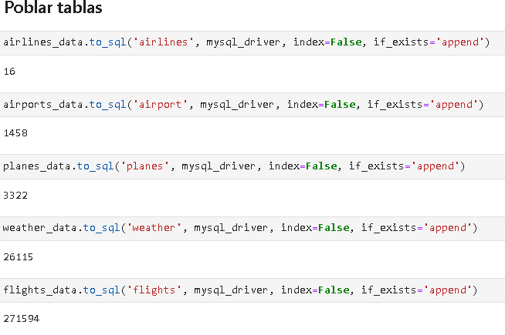




Carga de archivos csv y Poblado de tablas

Slide 8
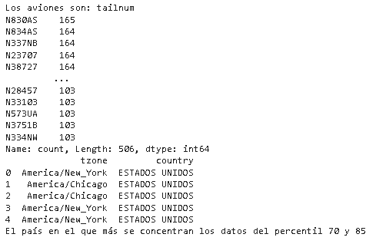
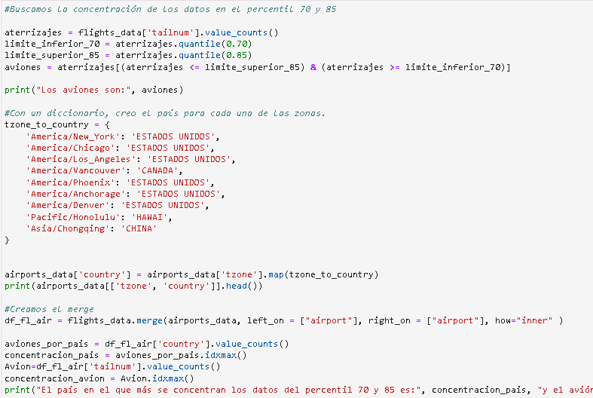
¿En qué país y que avión se encuentra entre el 85% y el 70% de la cantidad de aterrizajes? Proporcione el nombre del país y el nombre del avión.

Slide 9
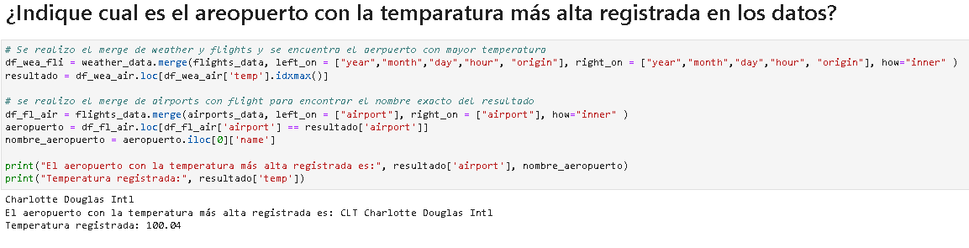
¿Indique cual es el areopuerto con la temparatura más alta registrada en los datos?

Slide 10
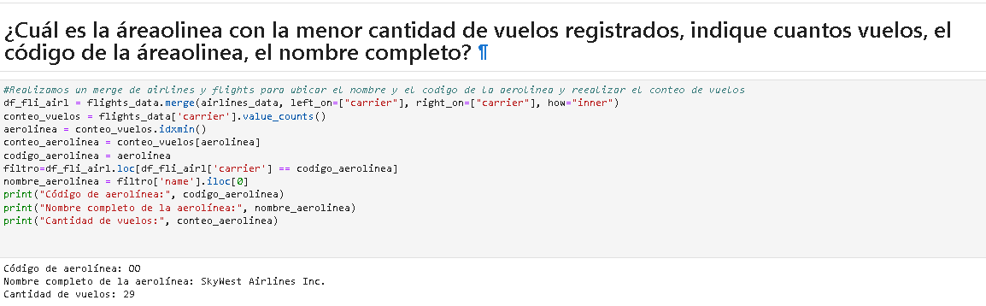
¿Cuál es la aerolínea con la menor cantidad de vuelos registrados, indique cuantos vuelos, el código de la áreaolinea, el nombre completo?

Slide 11
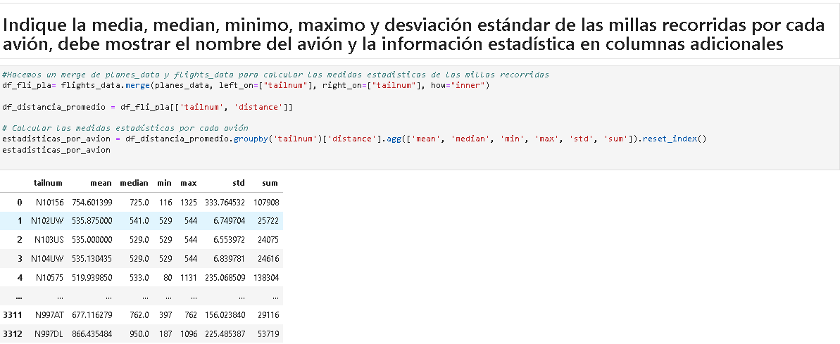
Indique la media, median, minimo, maximo y desviación estándar de las millas recorridas por cada avión, debe mostrar el nombre del avión y la información estadística en columnas adicionales

Slide 12
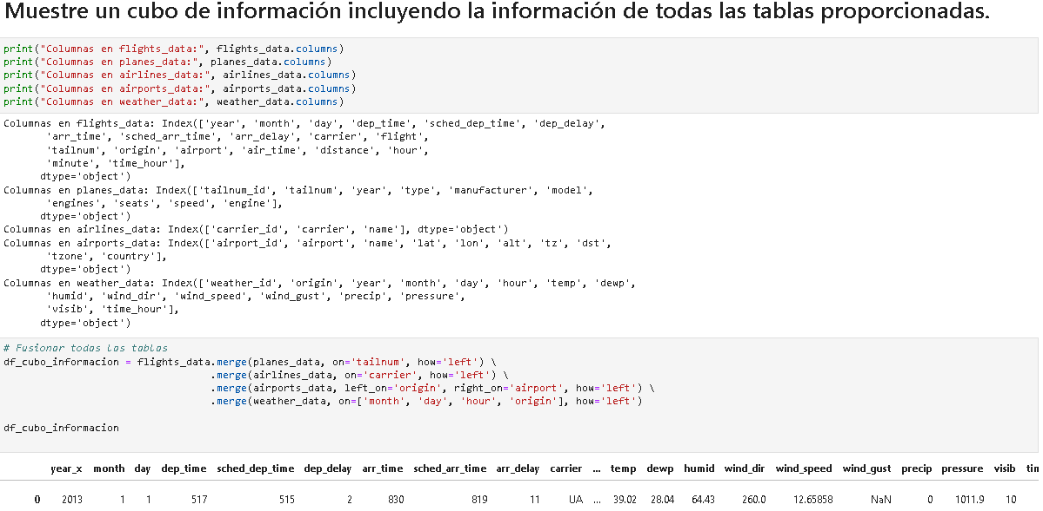
Muestre un cubo de información incluyendo la información de todas las tablas proporcionadas.

Slide 13
Muestre un cubo de información incluyendo la información de todas las tablas proporcionadas.

Slide 14
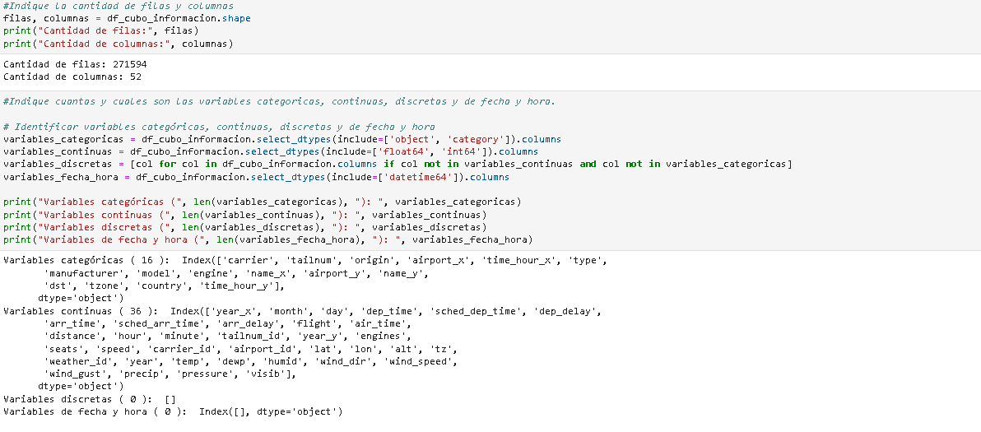

Slide 15
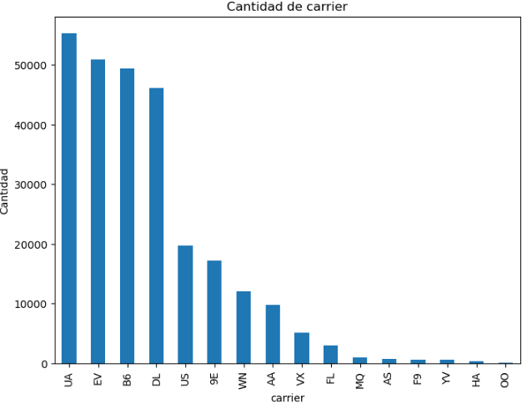
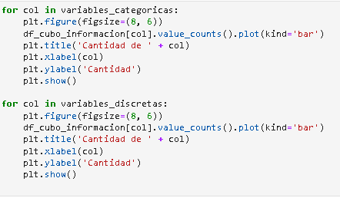
Muestre una gráfica i. de barras para la cantidad de las variables categoricas y discretas.

Slide 16
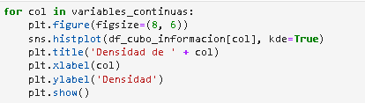
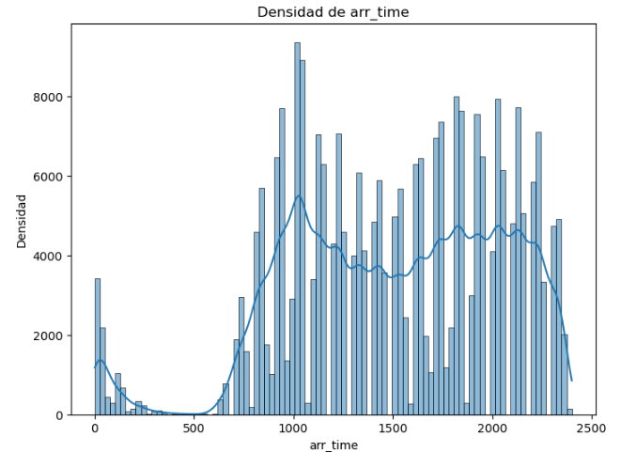
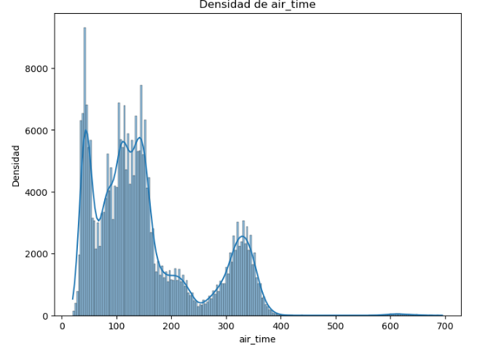
ii. De densidad para las variables continuas

Slide 17
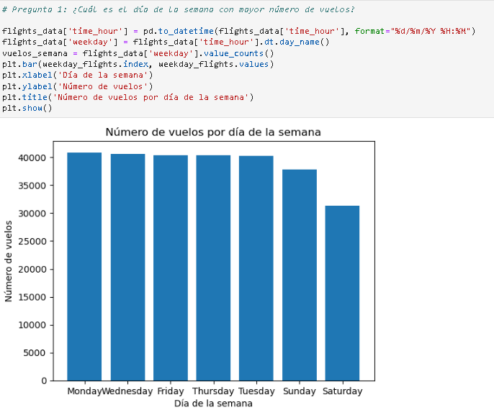
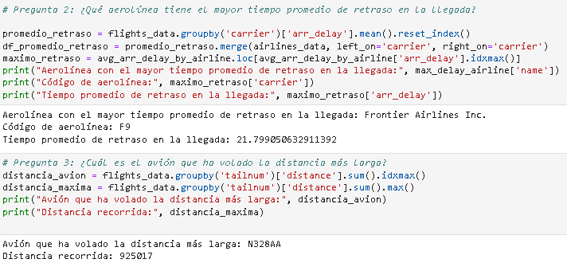
PREGUNTAS DE NEGOCIO

Slide 18
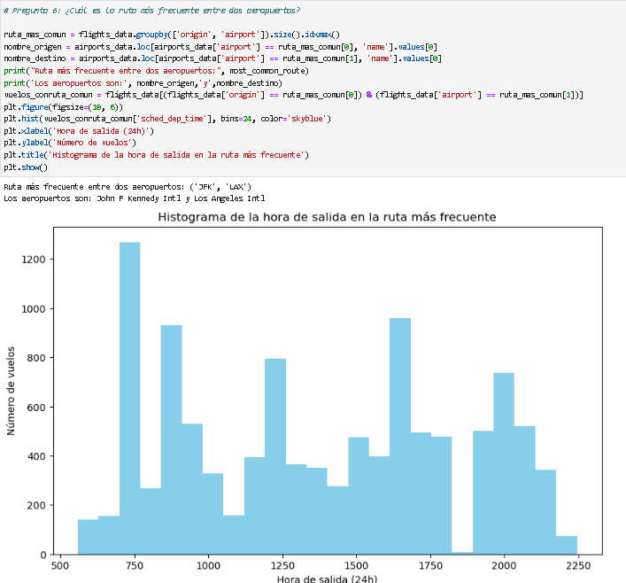
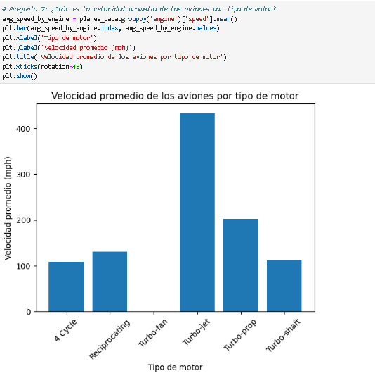
PREGUNTAS DE NEGOCIO

Slide 19
PREGUNTAS DE NEGOCIO

Slide 20
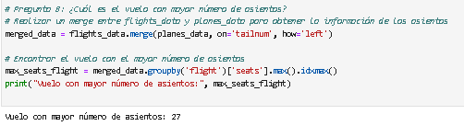
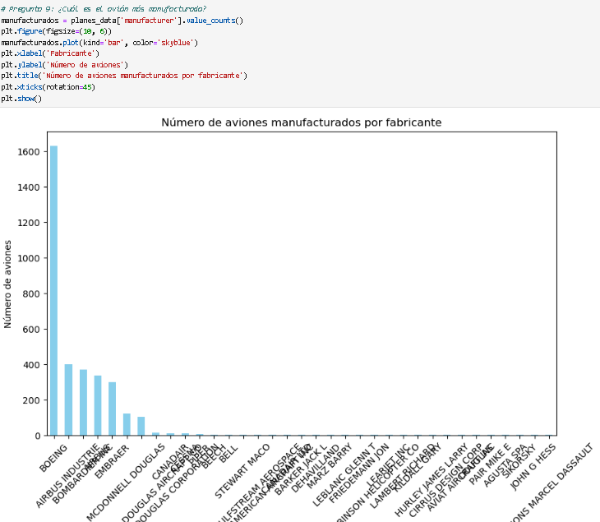
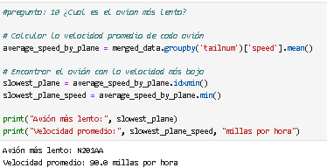
PREGUNTAS DE NEGOCIO

Slide 21

Gracias

